Slide 1
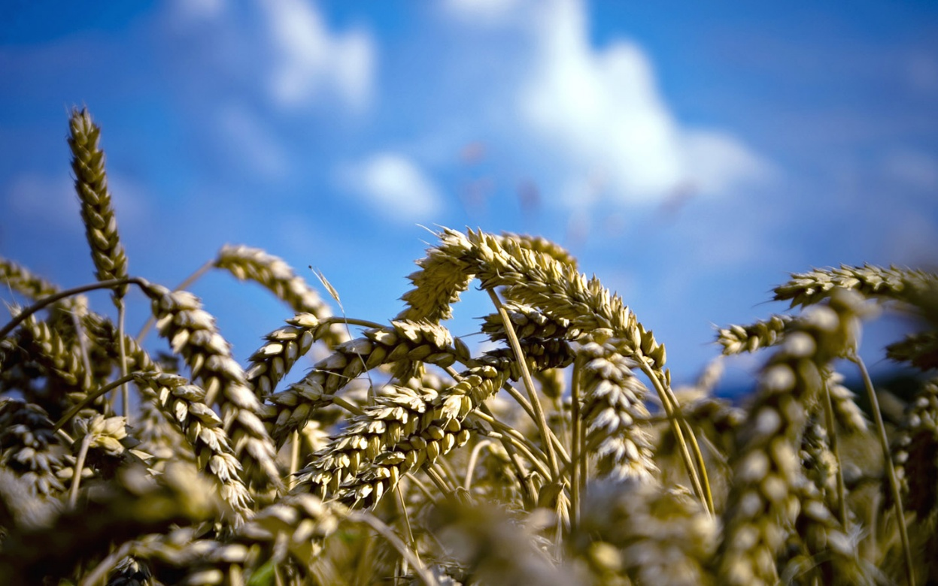
上週信息重溫
馬太福音十三1～16
撒種的比喻

Slide 2
馬太福音十三10～16 撒種的比喻
『門徒進前來，問耶穌說，對眾人講話，為甚麼用比喻呢？耶穌回答說，因為天國的奥秘，只叫你們知道，不叫他們知道。凡有的，還要加給他，叫他有餘; 凡沒有的，連他自以為有的，也要奪去。』
撒種比喻，僕人交帳比喻，共同的重心。
同樣的恩典，同樣的機會，結果在乎人的回應。撒種人想要的，主人向僕人期待的，是回應。有實際果子，可以實際交帳的回應。
今日的危機是信仰邊沿化→甚麼可以使我們可以脫離“溫水煮青蛙”的危險，願意付代價〔記得藏寶於地，貴重珠子比喻〕結果子，作忠心僕人？

Slide 3
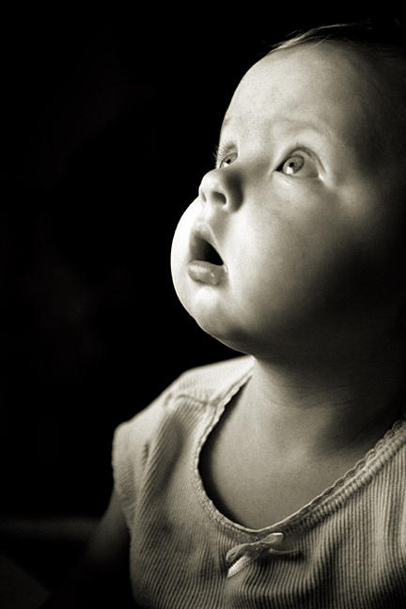
【你們說我是誰？】
馬太福音十六13～24

Slide 4
『耶穌到了該撒利亞腓立比的境內，就問門徒說，人說我人子是誰？他們說，有人說是施洗約翰。有人說是以利亞，又有人說是耶利米，或是先知裏的一位。耶穌說，你們說我是誰？西門彼得回答說，你是基督，是永生神的兒子。耶穌說他說，西門巴約拿，你是有福的，因為這不是屬血肉的指示你的，乃是我在天上的父指示的。我還告訴你，你是彼得，我要把我的教會建造在這磐石上，陰間的權柄，不能勝過他。我要把天國的鑰匙給你，凡你在地上所捆綁的，在天上也要捆綁。凡你在地上所釋放的，在天上也要釋放。當下，耶穌囑咐門徒，不可對人說他是基督。』

Slide 5
『從此耶穌纔指示門徒，他必須上耶路撒冷去，受長老祭司長文士許多的苦，並且被殺，第三日復活。彼得就拉著他，勸他說，主阿，萬不可如此，這事必不臨到你身上。耶穌轉過來，對彼得說，撒但退我後邊去罷，你是絆我腳的。因為你不體貼神的意思，只體貼人的意思。
於是耶穌對門徒說，若有人要跟從我，就當捨己，背起他的十字架，來跟從我。』
〔馬太福音十六13～24〕

Slide 6
耶穌要門徒確定對主的認識 〔太十六13～20〕
『耶穌到了該撒利亞腓立比的境內，就問門徒說，人說我人子是誰？他們說，有人說是施洗約翰。有人說是以利亞，又有人說是耶利米，或是先知裏的一位。耶穌說，你們說我是誰？』
人說我人子是誰？
一個福音信息的核心問題
一個影響門徒傳福音的問題
以賽亞書僕人之歌，『我們所傳的，有誰信呢？耶和華的膀臂向誰顯露呢？他在耶和華面前生長如嫩芽，像根出於乾地…』〔賽五十三1～3〕
從神而來的先知，宣告神的信息→神蹟，宣講

Slide 7
當時的人明白世代黑暗，期待神差派先知來宣告審判→證據就是耶穌所行的神蹟及信息內容：
宣講信息：“耶穌講完了這些話，眾人都希奇他的教訓。因為他教訓他們，正像有權柄的人，不像他們的文士。” 〔太七28～29〕
神蹟：潔淨長麻瘋的，醫治百夫長僕人，醫治癱子，瞎子得見…趕出附人身的鬼，平靜風和海。
第十六章“法利賽人和撒都該人，來試探耶穌”要求耶穌從天上顯個神蹟給他們看。
四組人：等待先知的群眾，猶太宗教領袖，羅馬官府→“人說我是誰？”

Slide 8
你們說我是誰？
這是耶穌真正關心的問題，為甚麼？
跟隨耶穌的門徒，親眼看過，經歷過基督所行的神蹪，親耳聽了許多耶穌的教訓，天國道理。
這問題把門徒們帶到一面鏡子前，看著自己，問，“對我來說，耶穌基督是誰? 我真相信耶穌是誰嗎？”這“知道”可曾帶來甚麼實際改變？
耶穌平靜風浪，路八22～25，『你們的信心在那裏呢？他們又懼怕，又希奇，彼此說，這到底是誰，他吩咐風和水，連風和水也聽從他了！』
風暴裏，怒濤中，信仰的反省→一張照片

Slide 9
門徒耶穌的認知，成為日後事奉的基礎
『耶穌說，你們說我是誰？西門彼得回答說，你是基督，是永生神的兒子。耶穌說他說，西門巴約拿，你是有福的，因為這不是屬血肉的指示你的，乃是我在天上的父指示的。我還告訴你，你是彼得，我要把我的教會建造在這磐石上，陰間的權柄，不能勝過他。我要把天國的鑰匙給你，凡你在地上所捆綁的，在天上也要捆綁。凡你在地上所釋放的，在天上也要釋放。當下，耶穌囑咐門徒，不可對人說他是基督。』
〔十六16～20〕

Slide 10
恩典，權柄，責任
認識基督是恩典，從上而來的啟示。
這認知是教會建立的基石，『這家就是永生神的教會，真理的柱石和根基。』〔提前三15〕
『我還告訴你，你是彼得，我要把我的教會建造在這磐石上，陰間的權柄，不能勝過他。』 Πέτρος，Πέτρα
權柄與責任： 『我要把天國的鑰匙給你，凡你在地上所捆綁的，在天上也要捆綁。凡你在地上所釋放的，在天上也要釋放。』

Slide 11
順服神的心意
奇怪的囑咐， 『當下，耶穌囑咐門徒，不可對人說他是基督。』
十字架，對天父完全順服的功課，天父的旨意，天父的時間表：一項最難學會的功課，卻是經歷神，完成神旨意的惟一途徑。
一句最難說出口的話，『那時，耶穌說，父阿，天地的主，我感謝你，因為我將這些事，向聰明通達人就藏起來，向嬰孩就顯出來。父阿，是的，因為你的美意本是如此。一切所有的，都是我父交付我的。』 〔太十一25～27 〕
兩個患癌牧者的見證

Slide 12
耶穌要門徒知道，他們亦要背十字架跟
『從此耶穌纔指示門徒，他必須上耶路撒冷去，受長老祭司長文士許多的苦，並且被殺，第三日復活。彼得就拉著他，勸他說，主阿，萬不可如此，這事必不臨到你身上。耶穌轉過來，對彼得說，撒但退我後邊去罷，你是絆我腳的。因為你不體貼神的意思，只體貼人的意思。於是耶穌對門徒說，若有人要跟從我，就當捨己，背起他的十字架，來跟從我。』 〔太十六21～24〕
受苦的人子，絕對順服的榜樣
耶穌的宣告使門徒的夢想破碎了…『彼得就拉著他，勸他說，主阿，萬不可如此，這事必不臨到你身上。』

Slide 13
救恩之雙重目的，雙重恩典：『因為你們蒙恩，不但得以信服基督，並要為他受苦。』〔腓一29〕
『不但…並要…』：清楚表明『信基督』和『為祂受苦』，同是基督裏新生命基要的一部份。二者均是上帝所賜的恩典或特權，表示兩者是同時賜下的。當信徒信靠基督耶穌為主的時候，就同時接受了『為基督受苦』的恩典呼召。
地裏藏寶，貴價珠子… 人遇見了，就歡歡喜喜的去變賣一切所有的，買這塊地…買了這珠子。
『你們說我是誰？』→我們怎樣看主要我們背的十字架呢？

Slide 14
背起自己的十字架跟從耶穌
『人說我人子是誰…你們說我是誰？你是基督，是永生神的兒子!』→『於是耶穌對門徒說，若有人要跟從我，就當捨己，背起他的十字架，來跟從我。』
懷念蘇得真傳道
約翰福音第二十一章，雙重恩典，第二次機會
“你們說我是誰？”→你我願意背自己的十字架跟從耶穌嗎？
“我知所信的是誰” –Daniel Webster Whitte

Slide 15
不知何以上主恩惠，待我如此豐饒
不堪如我亦蒙選召，主恩何等奇妙
2) 不知何以因信得救，此恩向我成就
不知何以一信主話，滿心平安無憂
3) 不知如何聖靈感動，使人自覺罪污
由聖經中顯明耶穌，引人信靠救主
4) 不知明日將遇何事，前途或順或逆
但主慈愛永不更易，主必撫養到底
〔副歌〕
惟我深知所信的是誰，並且也深信他能保全我
也保全我交付他的，都全備直到那日
Notes:
智打

